Slide 1

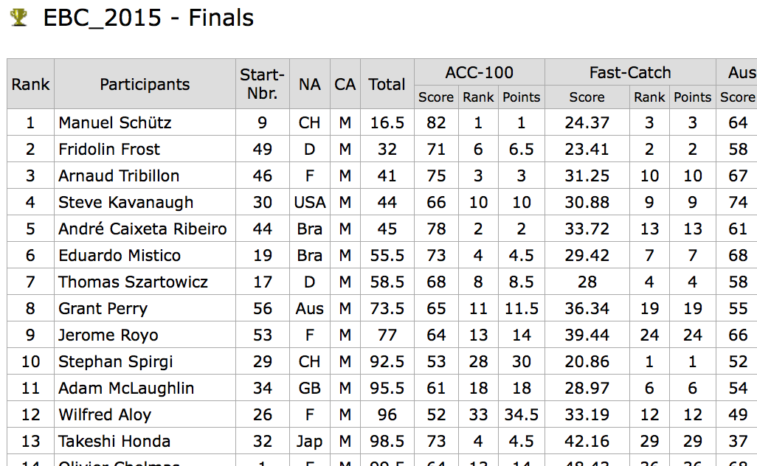
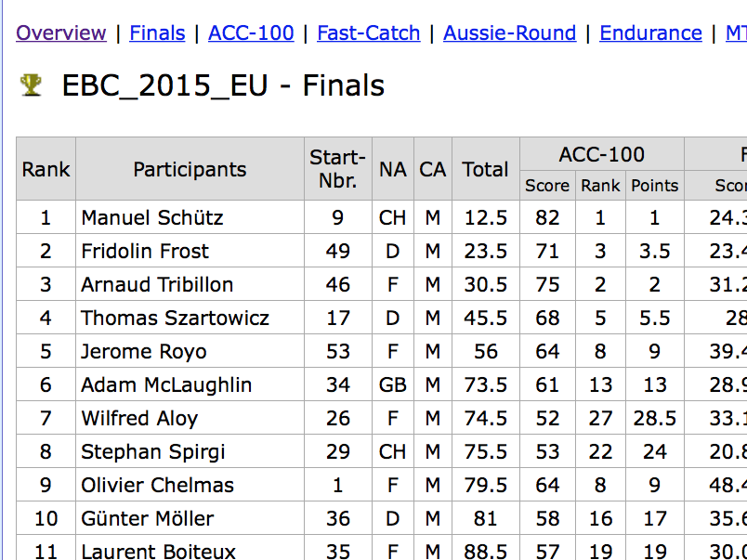
Classement dans les sports à épreuves multiples
....comme le boomerang

Slide 2
Il ne s‘agit pas de...
Gérer les conditions météo variables
(c‘est un problème pour chaque méthode de scoring!!
Il s‘agit de proposer une solution pour transformer résultats en points!
Principe: „Le meilleur nous empêche d‘améliorer “

Slide 3
Contenu de la présentation
Conditions pour un système plus juste
Situation actuelle
Recherche d‘un nouveau système
Perpectives

Slide 4
1. Prérequis
A) Améliorer une performance doit générer une “réponse“ a chaque niveau.
Exemple: Fast Catch
Si quelqu‘un améliore de 28s a 23s il peut recevoir 10 (ranking) points
Mais combien de points pour aller de 23s à 18s?
C‘est évident: Au moins un bénéfice de +10p
B) Le Système doit être transparent.
a) Mettre à nu les principes (axiomes)
Exemple: le Ranking points est une mesure de combien de concurrents on dépasse.
b) les généralistes devraient vaincre contre des spécialistes.
c) Influence de chaque épreuve sur le classement final équilibré

Slide 5
2. Situation actuelle
Système = Simple: le lanceur qui a le total le plus faible des ranking points est le gagnant.
...mais...: Est-il pertinent d’additionner des placements?
Exemple:
A fait 77p in ACC (place 5) et 20.00s en FC (Rank 1)
B fait 80p in ACC (place 2) et 29.00s en FC (Rank 4)
Les deux reçoivent 5+1=2+4 = 6 points. C‘est indécis.
Mais on est d‘accord?: A était supérieur.
Alors: comment le système actuel traite t’il ce cas....?

Slide 6
2. Classement actuel
On mesure le nombre les lanceurs „battus“.
Mais : nous ne faisons pas des “matches“, jusqu‘aux demi-finales, finale.
Nos compétitions sont plutôt comme le decathlon !
5+1=2+4 est vrai seulement si la distance entre chaque place est la même (mathématique: Pas d‘addition sans métrique).
Exemple: Quelques résultats Fast Catch du WBC2008:
perf.
place
Avec le métrique de notre système actuel:
Entre 16.80s et 18.74s (ca. 2.0s, 5 places)
Entre 21.22s et 21.68s (ca. 0.5s, 5 places) !!!
Entre 38.62s et 44.25s (ca. 5.5s, 5 places)
Est-ce juste ? C‘est à minima discutable...
16.8 | 17.41 | 17.88 | 18.74 | 19.88 | 21.22 | 21.68 | 22.51 | 38.62 | 44.25
1 | 2 | 3 | 6 | 11 | 16 | 21 | 26 | 76 | 81

Slide 7
2. Classement actuel
„bénéfice“ 13.5 p
amélioration 10 p
„bénéfice“ 35 p
„bénéfice“ 1 p
amélioration 10 p
amélioration 10 p
Conclusion: Les performances en bas et en haut n‘ont pas assez d‘impact.
-> Frustrant pour débutants: Si on progresse dans une épreuve, on peut rester dernier.
-> Frustrant pour top lanceurs: Perf. exceptionnelle, mais tu ne gagnes pas des points sur l‘adversaire

Slide 8
A:
Améliorations de la perf le plus important au milieu du classement.
B:b and c:
Spécialistes dans des épreuves avec des perfs très proches favorisés. (FC vs ACC au WBC2008
La IAAF a abandonné les points de placement pour le decathlon en 1908...

Slide 9
3. Relative scoring system
Première idée: Table de cotation linéaire. Exemple Fast Catch:
Pas très bien...
POURQUOI? Une augmentation de 5s devient difficile, voir impossible.
Deuxième essai, plus raisonnable(?):
60s | 50s | 40s | 30s | 25s | 20s | 15s | 10s | 5s | 0s
40p | 50p | 60p | 70p | 75p | 80p | 85p | 90p | 95p | 100p
60s | 50s | 40s | 30s | 25s | 20s | 15s | 10s | 5s | 0s
25p | 30p | 37.5p | 50p | 60p | 75p | 100p | 150p | 300p | infinite

Slide 10
3. Relative scoring system
Que sait-on avec certitude ?
1. La perf. la plus basse possible est 1 rattr. en FC et END, 1 p en ACC, ca. 4s en MTA, 2p en TC et 3p for AR.
2. La perf. la plus haute pour ACC, AR et TC est 100p (jeu décisif pour >100p?). Fast Catch: 15.00s END: 80c.
MTA: Sans les pompes peut être 50s?
3. Nous savons ENVIRON que 20s en FC est le double de 40s etc.
C‘est une „échelle de ratio“ qui nous permet de multiplier et diviser des nombres..

Slide 11
3. Relative scoring system
barème ratio fonctionne même pour la précision!
rouge est le double
de bleu
Total de 40p nous dit:
4m en moyenne.
Total de 80p nous dit:
8m en moyenne.
4
8
0 2 4 6 8 10
„zero points à la ligne de
11m “

Slide 12
3. Relative scoring system
Axiomes pour un nouveau système de points:
Il y a toujours une perf. minimale (2p en TC, 3p en AR, 4s en MTA, ec in FC...).
On peut mesurer qu‘une perf. A le double valeur d‘une autre perf.
(example ACC: 80p vs 40p ou 8m vs 4m)
Si en epreuve1 A est 2x meilleur que B mais en epreuve 2 A est 1.5x meilleur que B: A est 3x meilleur en total. (1.5 x 2, et non 1.5+2)
=>Multiplication des perfs des epreuves ! (moyenne géometrique)
Difficile? Tu préfères l‘addition des nombres?
Pas de problème! Je vous montrerai...

Slide 13
3. Relative scoring system
Exemple d‘une petite compétition dans des conditions différentes pendant les épreuves.
FC ACC AR END MTA TC
A est 2x | 0.5x| 0.93x| 1.5x|1.25x | 0.5x meilleur que B
Globalement A est 2 x 0.5 x 0.93 x 1.5 x 1.25 x 0.5 = 0.875 x meilleur que B.
Alors B a battu A, même si après encore 1000 competiteurs lancent!
Si on avait 48p au lieu de 96p en TC, ça change? Non: Rien ne changerait!
*MTA: Le meilleur temps atteignable sans pompes est 50-60s. A discuter... Chaque vol de >50s est arrondi vers 50.0s =100p. 90s n‘est pas une meilleur perf. que 50s.
Trick Catch: Si on a 533p, 107p, 100p on peut donner 102,101,100p...
A | 30.0s | 40p | 70p | 60c | 60s=>50s* | 12p
B | 60.0s | 80p | 75p | 40p | 40s | 24p

Slide 14
3. Relative scoring system
Est ce que les conditions météo défigurent ce système?
(exemple très extrême...) Non avec la multiplication. Oui avec l‘addition.
Exemple: Fast Catch AR Multiplication Addition
A spécialiste de FC 4c = 20P 50p=50P 20x50=1000 20+50=70
B spécialiste d‘AR 2c = 10P 90p=90P 10x90=900 10+90=100
vainqueur A vainqueur B!
Même lanceurs, conditions échangées
Exemple: Fast Catch AR Multiplication Addition
A spécialiste de FC 16.5s = 90P 10p=10P 90x10=900 90+10=100
B spécialiste d‘AR 33.0s = 45P 18p=18P 45x18=810 45+18=63
vainqueur A vainqueur A

Slide 15
3. Relative scoring system
Mais si on VEUT additionner? Pas de problème. On fait des barèmes.
2 x veut dire: ca. + 150 p, 20% meilleur: ca. + 40 p, 10% meilleur: ca. +20p
n‘importe ou dans la table!
FC MTA END Autre: Pareil
15.00s | 1000p
18.00s | 961p
21.00s | 927p
24.00s | 898p
27.00s | 873p
30.00s | 850p
37.80s | 800p
60.00s | 700p
4c(75s) | 652p
2c(150s) | 502p
0c(---s) | 350p
>=50s | 1000p
45s | 977p
40s | 952p
33s | 910p
30s | 889p
25s | 850p
20s | 802p
15s | 739p
10s | 652p
5s | 502p
<=4s | 451p
80c | 1000p
73c | 980p
65c | 955p
57c | 927p
48c | 889p
40c | 850p
32c | 802p
24c | 739p
16c | 652p
8c | 502p
0c | 50p

Slide 16
3. Relative scoring system
Si on fait l‘addition avec notre „petite competition“:
FC ACC AR END MTA TC
C‘est transparent: Après la 4-ème épreuve END on a:
3513p pour A
3488 p pour B
Alors B sait: „Je suis 25p en derrière‘‘. Ça veut dire, il faut battre A par >25p ou ca 10%.
Si A fait 40s in MTA, B sait qu‘il doit faire >45s pour rejoindre B. 952+25=977 nécessaire.
MAIS: INDEPENDEMENT DE QUI S‘INTERCALE ENTRE A et B!
A | 30s=850 | 40P=802 | 70P=923 | 60c=938 | 40s=952
B | 60s=700 | 80P=952 | 75P=938 | 50c=898 | 45s=977

Slide 17
3. Relative scoring system
Avantages possibles:
1. A n‘importe quel niveau: s’améliorer compte. En TC c‘est IMPORTANT d‘avoir 20p au lieu de 10p!
Pas important maintenant sauf si le vent souffle avec 50km/h...
2. Après chaque épreuve tu sais précisément ce qu‘il te faut pour rejoindre un certain adversaire.
Ce qui n’est clairement pas le cas avec le classement actuel.
3. La compétition est toujours contre tes adversaires directs.
4. Il n‘est plus possible d‘être sur le podium avec 5 de 6 épreuves! Les „généralistes“ ont l‘avantage.

Slide 18
3. Relative scoring system
Désavantages possibles:
1. Oui, il faut des barèmes ou savoir calculer...ou une „app“
...ou excel pour évaluer. Mais honnêtement.. Qui veut faire le classement sans excel avec le système actuel??
2. il y a la stratégie « seulement » en MTA/END/FC, il faut choisir de risquer/assurer, donc la nécessité de verifier les barèmes. Mais c‘est une question d’habitude.
Si tu es capable de construire un boomerang, tu seras capable de lire les barèmes!

Slide 19
3. Relative scoring system
Comment traiter des „zéros“
„Zéro“ n‘est pas possible comme zéro fois n‘importe quoi est zéro.
Idée: Prendre le minimum d‘une épreuve, 1r en Fast Catch
Comme c‘est 1r dans 60s on peut compter que 5c=300s
Alors 300s est le minimum. (150s for 2r etc)
Après on defini que zéro et np soit 99% et 99% de 99% = ca. 98% du minimum. (ou 50% et 25%? A discuter)
0c = 300s x 100/99 = 303.03s
np = 303.03 x 100/99 = 306.09s
Dans les barèmes c‘est: (1c = 352p)
0c = 150/LN(2)*LN(15/303.03)+1000 = 350p
np = 150/LN(2)*LN(15/306.09)+1000 = 347p

Slide 20
4. Perspectives
Il est possible qu‘il reste des „biais“.
Raisons possibles pour cela:
-Si les perfs sont distribuées de 0p à 100p: Impact sur classement haut.
-Si les perfs sont distribuées de 50p à 100p: Moins d‘impact sur classement.
- Si les perfs sont distribuées de 70-80p, c‘est clair: L‘impact devrait être bas. Le système actuel ne fait pas de différence: Si 70p = dernière place => n points.
Réalité: Il y a des épreuves plus ou moins difficiles.
Avantage: On pourrait modifier des épreuves pour les débutants!
Exemple: Catch 10/10 on voyait des scores entre 8r-10r. Pour le débutant c‘est important de faire 7r au lieu de 3r, même s‘il est encore dernier!
Même si ces „biais“ ne sont pas souhaités: On peu introduire des poids pour chaque épreuve. Pas possible avec des points de placement.

Slide 21
Merci!
Oli Thienhaus: „Si ce système peut attirer des débutants, je suis pour“.
Alex Opri:“Pourqui changer? Le système actuel est simple....“
Olivier Chelmas pour partager ses pensées.
Bill Hirst, Heiko Deiss, etc qui m‘ont aidé avec leurs idées...

Slide 22
Annexe: Mathématiques
using the logarithm we transform multiplications of two scores x and y to a simple addition:
LN(x*y) = LN(x)+LN(y)
If we want 150 additional points per doubling of the score we get:
Points = 1000 + 150/LN(2)*LN(Score/Max_Score) when bigger is better
and
Points = 1000 + 150/LN(2)*LN(Min_Score/Score) when smaller is better
LN is the natural logarithm.
(Can also be calibrated to have A additional points per p% improvement...
Points = 1000 + A/LN(1+p/100)*LN(Score/Max_Score) )

Slide 23
2. Situation actuelle
„Salaire“ 4 p
Amélioration 5 p
„Salaire“ 19 p
Amélioration 5 p
„Salaire“ 1 p
Amélioration 5p

Slide 24
2. Situation actuelle
„Salaire“ 2 p
amélioration 15 c
Number of throwers you beat
„Salary“ 6 p
Amélioration 10 c
„Salaire“ 3 p
Amélioration 10 c

Slide 25
2. ..Avec le Relative scoring
„Salaire“ 50 p
Amélioration 15 c
Amélioration 10 c
„Salaire“ 70 p
„Salaire“ 50 p
Points you get
Amélioration 10 c

Slide 26
2. ..Avec leRelative scoring
Les scores exceptionnels obtiennent des bonus de points,
encourgeant les hautes performances

Slide 27
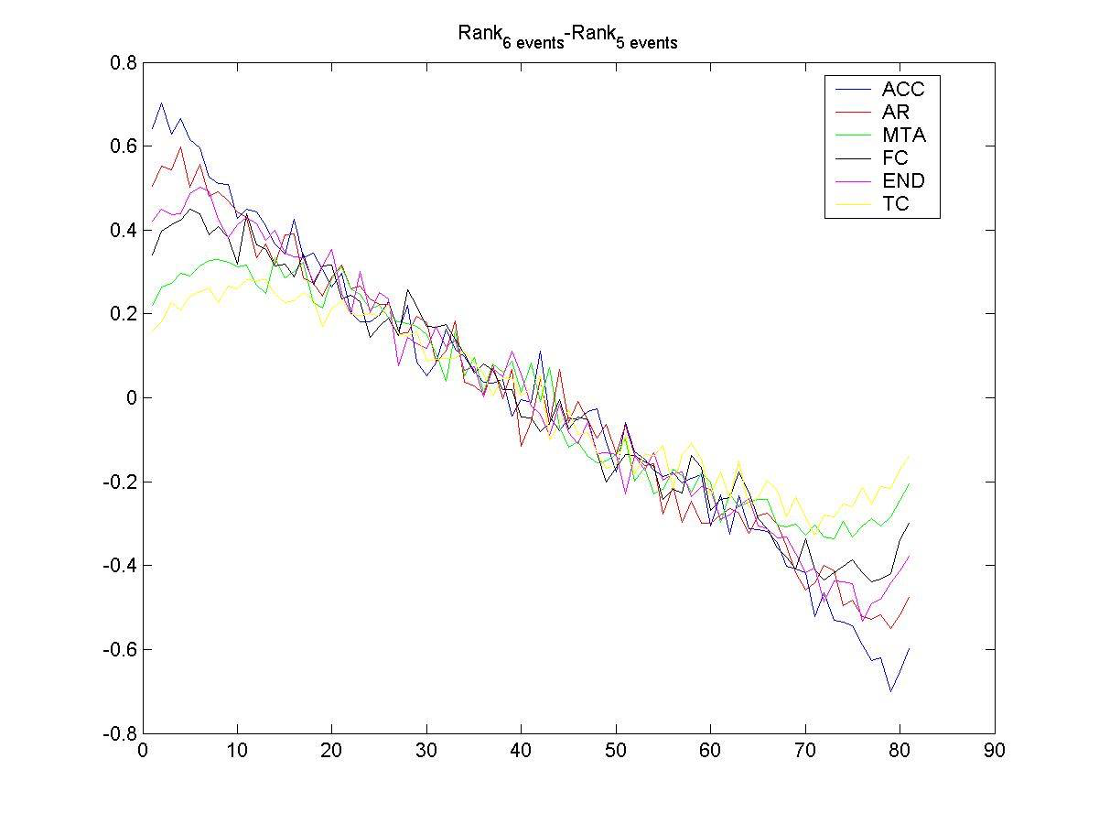
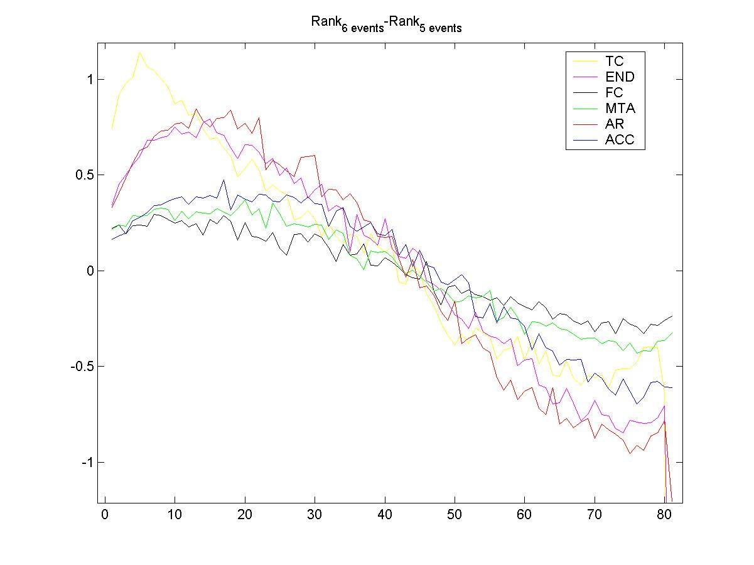
2. ..Relative scoring
Köln EBC05, Simulation.
Influence d‘1 évènement sur le classement final , Ranking points
Köln EBC05, Simulation.
Influence d‘1 évènement sur le classement final, Relative scoring
Tendance: Grosse influence si les scores
sont proches ! (ACC/AR/END)
Tendance: grosse influence si les
scores sont éparpillés ! (TC/END/AR)

